Slide 1

מצגת STR
פרויקט Mobile
מנחה הפרויקט
חמי ראבד
כותבים
אדווה רדינובסקי
אסנת לזר
גל עמר
נופר אבני

Slide 2





תוכן עניינים
על היישומון
תוצאות בדיקות המערכת
תוכנית עבודה
הערכת איכות -השוואה למתחרים
בדיקות שביצענו
על המערכת

Slide 3
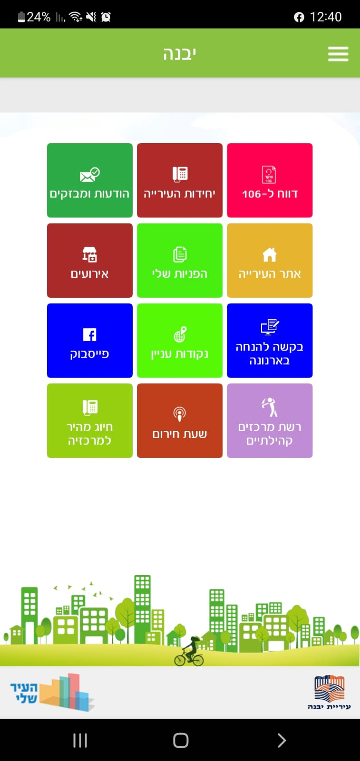
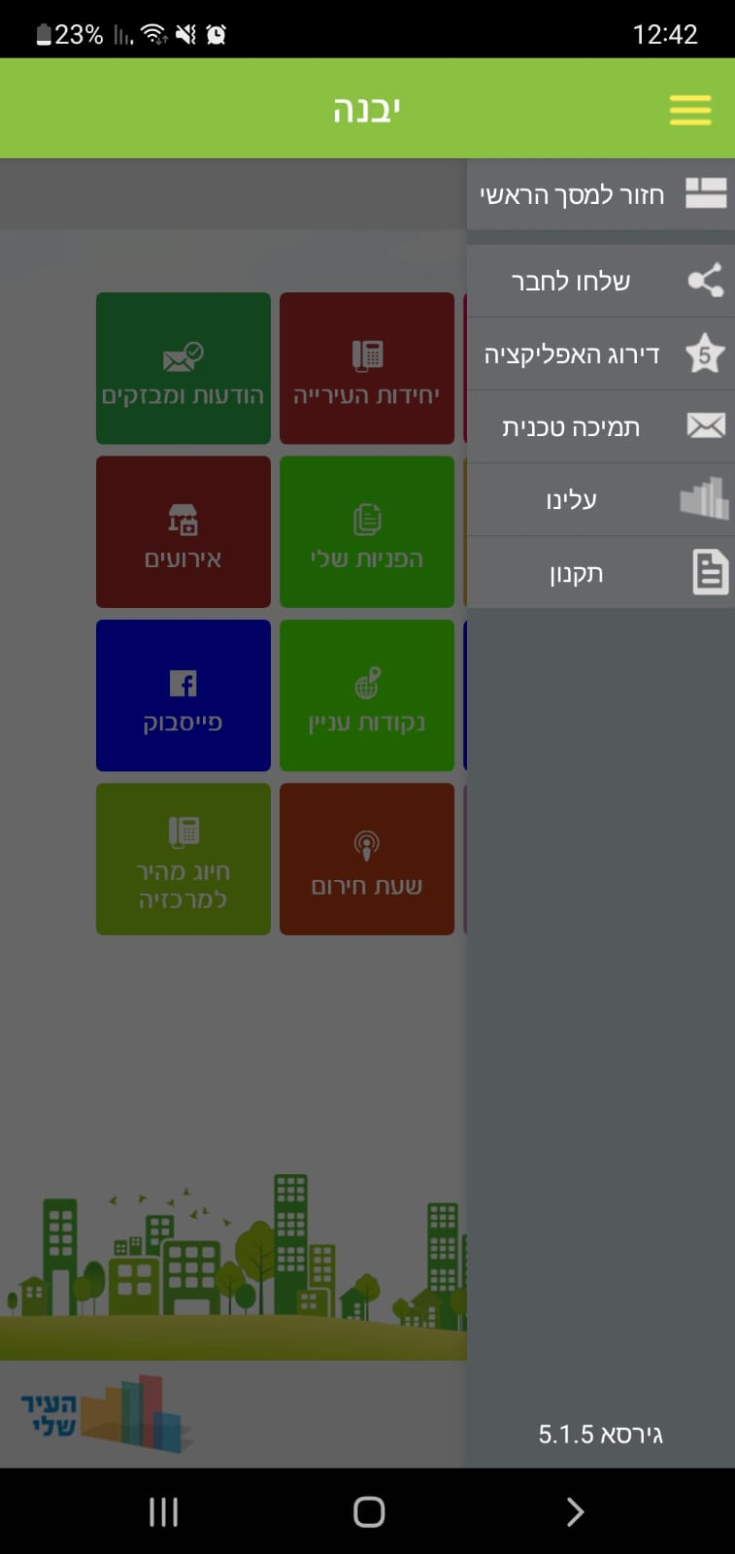
על האפליקציה
מטרת היישומון:
האפליקציה העירונית של עיריית יבנה מאפשרת קישור ישיר לכל המידע העירוני וקשר עם מרכז השליטה 106.
קהל היעד:
תושבי יבנה, או שירותים כמו תשלומי דו"חות, אירועים וכו' לכלל המשתמשים.
אפליקציית "יבנה" הינה מבוססת על קישוריות לאינטרנט - Applications Web

Slide 4
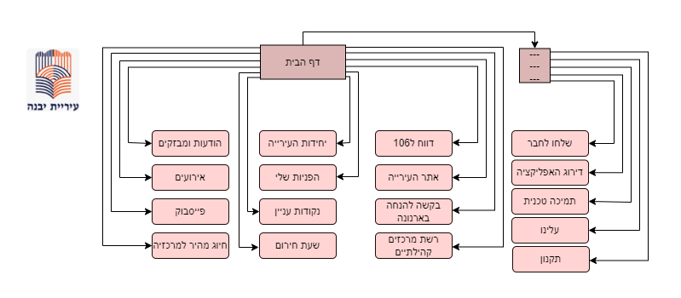
מפת היישום

Slide 5



ביצוע בדיקות המערכת
GUI
Functionality
Usability
Load
אין באפשרותנו לערוך בדיקה זו בשלב זה.
Accessibility
Compatibility
Performance
C.R.U.D
לא קיימות אפשרויות של עריכה או מחיקת נתונים.

Slide 6
לוח זמנים מתוכנן (גאנט)
מס | תיאור | משך זמן (ימים) | תאריך התחלה | תאריך סיום
1 | סבב הרצת בדיקות ראשון | 5 | 22/6/2022 | 27/6/2022
2 | דיווח באגים בתוכנה Mobileqa | 5 | 28/06/2022 | 03/07/2022
3 | הפוגה לתיקון באגים והכנה לקראת סבב בדיקות שני | 10 | 4/7/2022 | 14/7/2022
4 | סבב הרצת בדיקות שני | 7 | 15/7/2022 | 22/7/2022
5 | דיווח באגים בתוכנה Mobileqa | 6 | 23/7/2022 | 29/7/2022
6 | הפוגה לתיקון באגים והכנה לקראת סבב בדיקות שלישי | 7 | 30/7/2022 | 7/8/2022
7 | סבב הרצת בדיקות שלישי | 6 | 8/8/2022 | 14/8/2022
8 | דיווח באגים בתוכנה Mobileqa | 4 | 15/8/2022 | 19/8/2022
9 | הפוגה לתיקון באגים | 7 | 20/8/2022 | 27/8/2022
10 | כתיבת מסמך ה- STR והכנת המצגת של המסמך | 4 | 28/8/2022 | 1/9/2022
 | סה"כ | 64 | 22/6/2022 | 1/9/2022
קישור ללוח גאנט

Slide 7
עשרת הבאגים החשובים
מס' | מספר באג | חומרה | תיאור קצר
1 | 9 | גבוהה | לא ניתן לפתוח קריאה למוקד 106 של העירייה
2 | 12 | גבוהה | לא קיימת נגישות באופן עקבי באפליקציה
3 | 14 | גבוהה | האפליקציה קורסת בעת ביטול הרשאות ראשוניות
4 | 24 | גבוהה | האפליקציה לא קיימת בשפות נוספות רק בעברית
5 | 33 | גבוהה | ניתן להזין תווים לא וולידים בטפסים השונים
6 | 40 | גבוהה | עמוד גלריית תמונות אינו נטען
7 | 5 | גבוהה | לחצן "תמיכה טכנית" אינו מגיב
8 | 13 | גבוהה | עמוד "בקשה להנחה בארנונה" אינו זמין
9 | 34 | גבוהה | קישור מוביל לאתר לא קיים בעמוד 'רשת מרכזים קהילתיים'
10 | 41 | גבוהה | עמוד מתוך התפריט הראשי 'בקשה להנחה בארנונה' אינו זמין

Slide 8
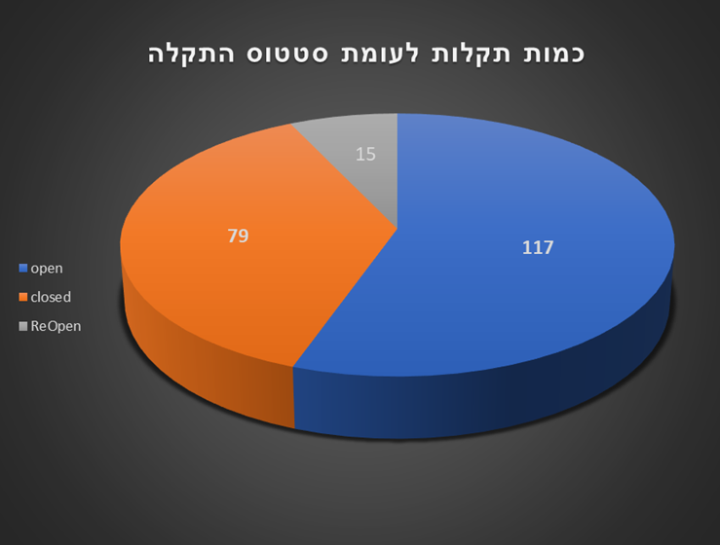
תוצאות בדיקות המערכת

Slide 9
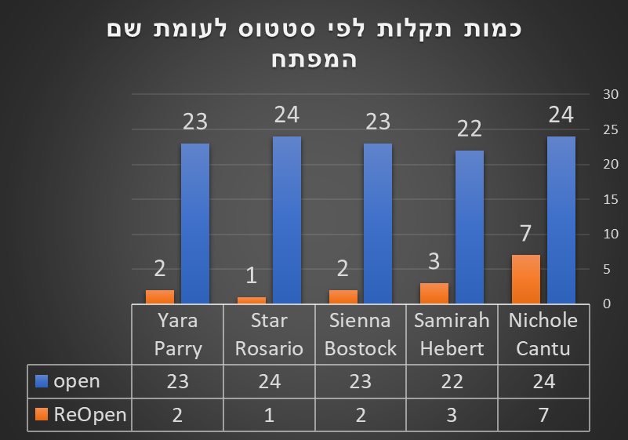
תוצאות בדיקות המערכת

Slide 10
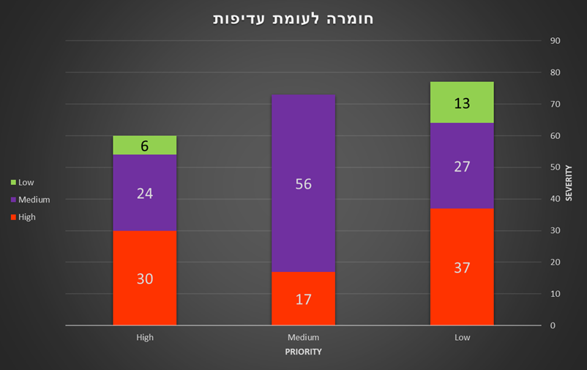
תוצאות בדיקות המערכת

Slide 11
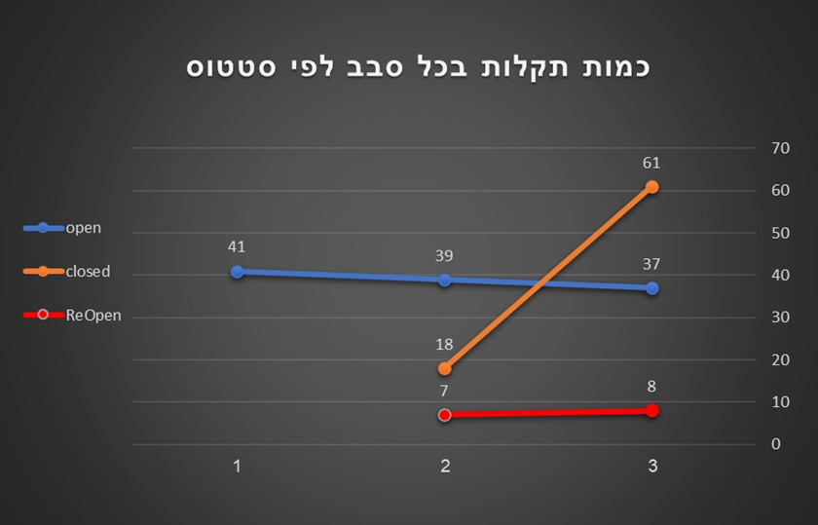
תוצאות בדיקות המערכת

Slide 12
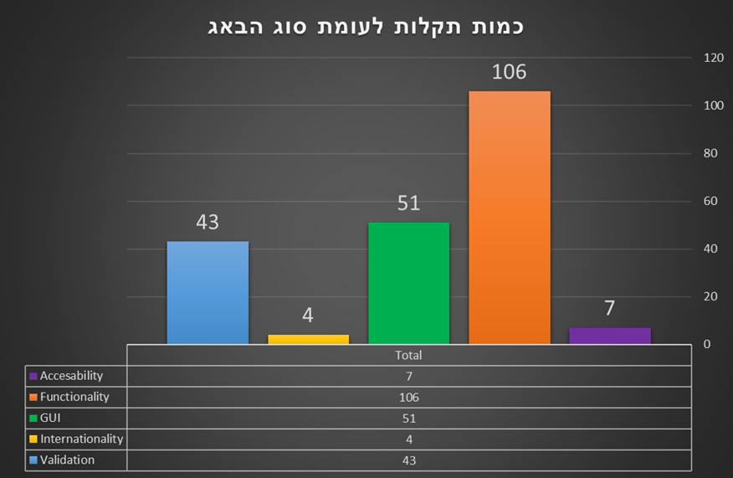
תוצאות בדיקות המערכת

Slide 13

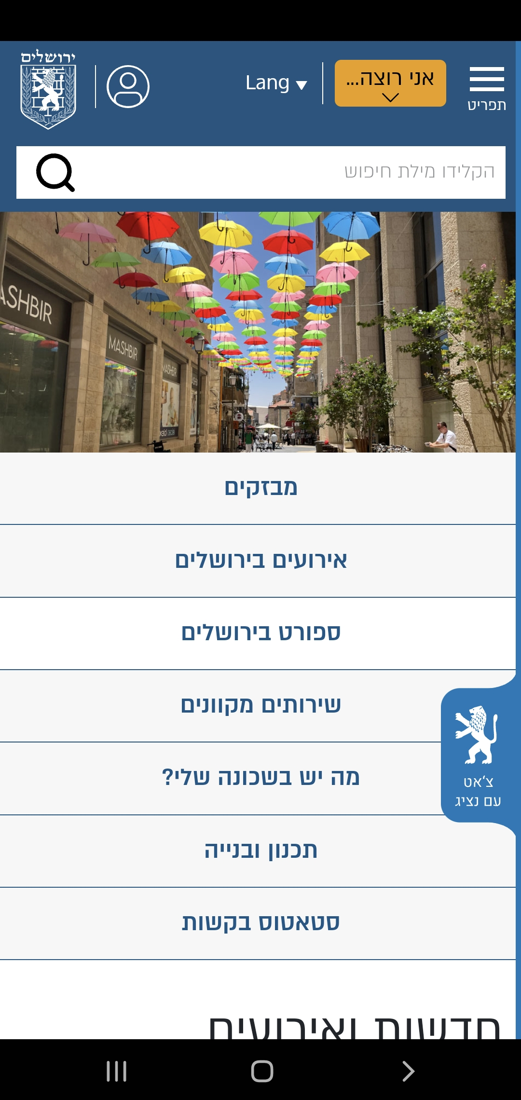
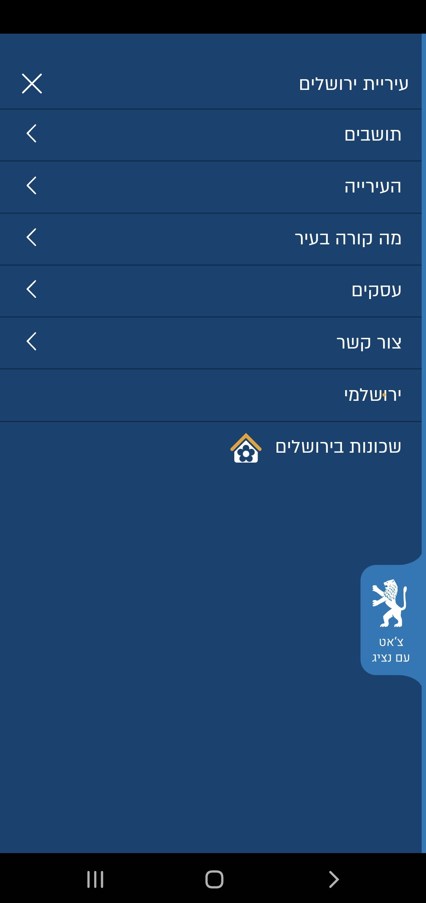
הערכת איכות האפליקציה - השוואה למתחרים
האפליקציה של עיריית ירושלים מכילה מידע אודות העיר- אירועים, חינוך, פעילויות ספורט ועוד.
ניתן לבצע בה תשלומים, לעקוב אחר מבזקים ולבצע בה גם פעולות מקוונות כמו מחשבון לבדיקת זכאות הנחות בארנונה, זימון תורים ועוד.

Slide 14
הערכת איכות האפליקציה - השוואה למתחרים
האפליקציה נוחה לשימוש וקלה לתפעול
קיימת האופציה לשנות לשפות נוספות
לא קיים לחצן 'נגישות'
לסיכום - אפליקציה זו טובה יותר מהאפליקציה שבחרנו
הן מבחינת הפונקציות שקיימות בה, והן מבחינת חוויית המשתמש.

Slide 15
הצעות ייעול
הצבעים בתפריט הראשי בוהקים וחוזרים על עצמם- אנחנו ממליצים לשנות לצבעים נעימים יותר לעין.
היחס בין הכתב לאייקונים לא פרופורציונלי
הוספה של תמונות, מבזקים וחיפוש בדף הראשי אשר יאפשרו התמצאות קלה יותר, והצגה מהירה של התוכן המבוקש.
הוספת שפות מלבד עברית
להוסיף אפשרות נגישות באפליקציה במקומות שחסר

Slide 16

תודה על ההקשבה

